Slide 1
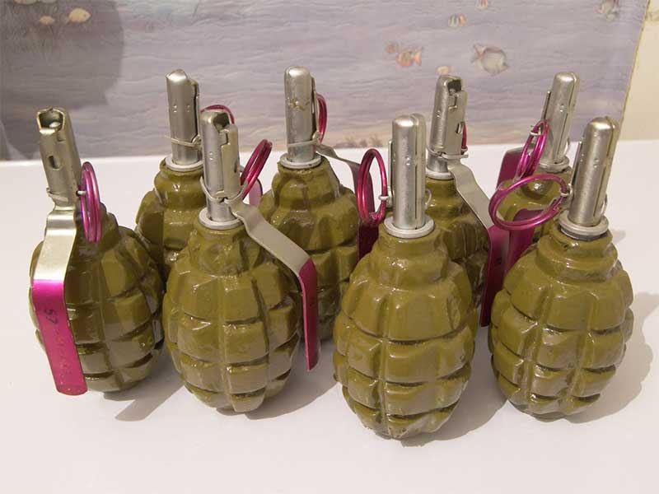
Назначение, боевые свойства, устройство и принцип действия ручных осколочных гранат
Преподаватель – организатор ОБЖ
МОУ СОШ № 9 Гулькевичского р/на
Волченко Пётр Ефимович

Slide 2

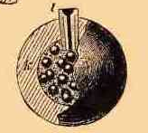

Грана́та (исп. Granada - гранат) — взрывчатый боеприпас, предназначенный для поражения живой силы и техники противника с помощью ручного метания.

Slide 3
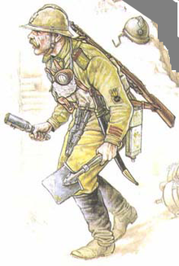
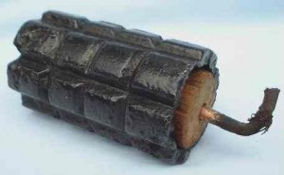
Гренадер-инструктор мл. унгер-офицер 12-го гренадерского Астраханского п-ка, 1917
Ручная граната «Bettye» обр. 1915 г.

Slide 4
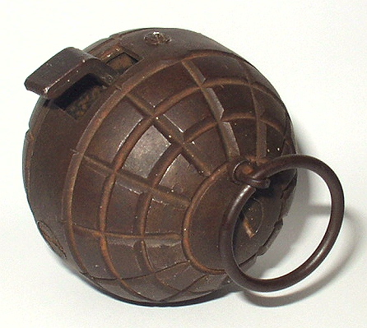
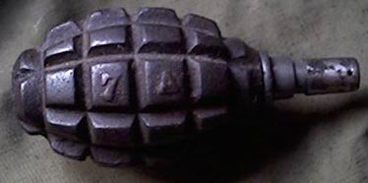
Граната F-1 лЕмона
1915 год
Граната с трутовым запалом
1916 год

Slide 5
Боевые свойства ручных осколочных гранат
ВС РФ
№ п/п | характеристики | Ед. изм. | гранаты
 |  |  | РГД-5 | Ф-1 | РГН | РГО
1 | Тип гранаты |  | Наступ. | Оборон. | Наступ. | Оборон.
2 | Масса снаряжённой гранаты | Г. | 310 | 600 | 310 | 530
3 | Масса разрывного заряда | Г. | 60 | 75 | 114 | 92
4 | Радиус разлёта убойных осколков | М. | 25 | 200 | 24 | 150
5 | Радиус зоны эффективного поражения живой силы | М. | 5 | 7 | 8 | 12
6 | Средняя дальность броска гранаты | М. | 30-45 | 20-40 | 30-45 | 20-40
7 | Запал гранаты |  | УЗРГМ | УЗРГМ | УДЗ | УДЗ
8 | Время горения замедлителя запала | С. | 3,2-4,2 | 3,2-4,2 | 3,3-4,3 | 3,3-4,3

Slide 6
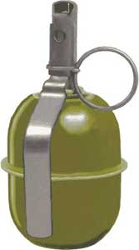
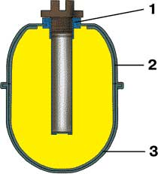
РГД - 5
1 - трубка для запала с манжетой 2 - колпак с вкладышем 3 - поддон с вкладышем
Общий вид

Slide 7
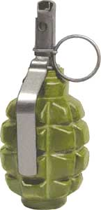
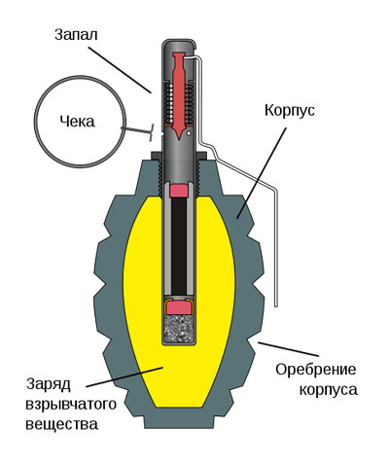
Ф - 1
Общий вид
Устройство

Slide 8
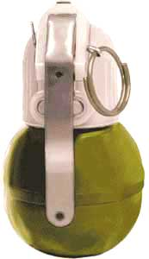
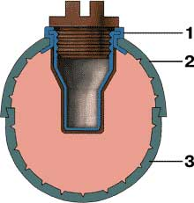
РГН
Общий вид
1 – стакан с манжетой 2 – верхняя полусфера 3 - нижняя полусфера

Slide 9
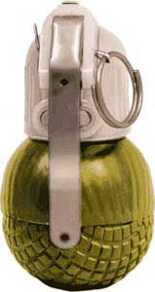
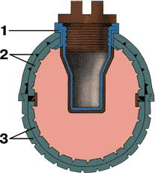
РГО
1 – стакан с манжетой 2 – верхние наружная и внутренняя полусферы 3 - нижние наружная и внутренняя полусферы
Общий вид

Slide 10
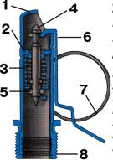
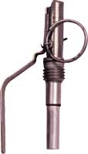

УЗРГМ
Ударный механизм:
1. Трубка ударного механизма
2. Направляющая шайба
3. Боевая пружина
4. Ударник
5. Шайба ударника
6. Спусковой рычаг
7. Предохранительная чека с кольцом
8. Соединительная втулка
Запал:
9. Капсуль – воспламенитель
10. Втулка замедлителя
11.Замедлитель
12. Капсуль - детонатор

Slide 11
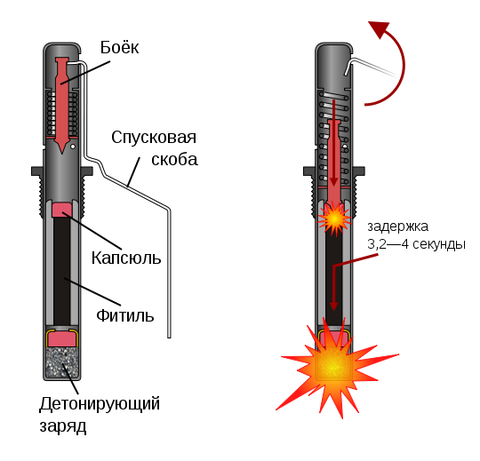
Работа частей и механизмов УЗРГМ

Slide 12
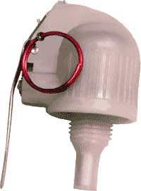
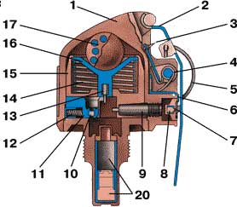
УДЗ
1 – корпус Накольно - предохранительный механизм 2 – спусковой рычаг 3 – ударник с жалом 4 – боевая пружина 5 – кольцо с чекой 6 – планка 7 – заглушка 8 – капсюль – воспламенитель Механизм дальнего взведения 9 – пороховые предохранители 10 – капсюль – воспламенитель 11 – движок 12 – пружина Датчик цели 13 – жало 14 – пружина 15 – гильза 16 – втулка 17 – груз Механизм самоликвидатора 18 – замедлитель 19 – капсюль – детонатор Детонационный узел 20 - капсюль – детонатор

Slide 13
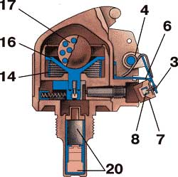
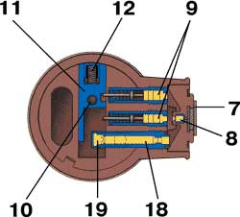
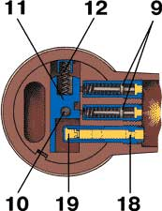
Работа частей и механизмов УДЗ

